Slide 1
CAMPAGNE WALMART 20E ÉDITION
Formation des ambassadeurs
BIENVENUE!
Présentez-vous dans l’onglet “discussion/chat” en bas de votre écran:
Votre nom
D’où venez-vous?
Nombre d’années de bénévolat à la CR
Notes:
Prenez les présences
Au fur et à mesure que les participants se branchent sur Teams : Bienvenue! Nous sommes ravis que vous ayez pu vous joindre à nous aujourd’hui. Pendant que nous attendons d’autres participants et participantes, veuillez vous présenter dans la section clavardage. Où se trouve le clavardage? Sélectionnez l’icône conversation dans les commandes de la réunion (généralement situées en haut de l’écran). Un point rouge sur cette icône indique que quelqu’un a affiché un message.
Lorsque vous êtes prêt à commencer : Merci de vous joindre à nous pour la formation d’ambassadeurs et ambassadrices de la Croix-Rouge canadienne. Nous sommes heureux et heureuses de vous accueillir dans l’équipe de la campagne Walmart 2023 et de travailler avec vous au cours des prochaines semaines.
Je suis Dominique Drapeau, responsable du financement à la C-R (depuis 7 ans) et je suis accompagnée de Fabienne Laisné qui travaille avec moi sur la campagne. Présentation et reconnaissance des territoires ancestraux :
Les terres sur lesquelles je vis et travaille font partie d’un territoire ancestral qui a longtemps servi de lieu de vie, de rencontres et d’échanges entre les peuples autochtones. J’honore, respecte et reconnais ces nations qui n’ont jamais cédé leurs droits ni leur autorité souveraine sur les terres et les eaux traditionnelles.
Détails techniques –Nous vous demandons de vous mettre en sourdine ou de rester en sourdine pour réduire les bruits de fond. Pour poser des questions, veuillez utiliser la section de clavardage, et nous y répondrons à la fin de la formation. Où se trouve le clavardage? Sélectionnez l’icône de conversation dans les commandes de la réunion (généralement situées en haut de l’écran). Un point rouge sur cette icône indique que quelqu’un a affiché un message.

Slide 2
Au programme :
Aperçu de la campagne
Vos responsabilités en tant qu’ambassadeur
Soutien offert
Matériel de campagne
L’importance de cette campagne
Notes:
Au programme, aujourd’hui, nous allons couvrir des sujets importants à propos de la campagne Walmart et du rôle d’ambassadeur de la Croix-Rouge canadienne. Plus précisément, nous parlerons de :
L’étape importante que nous franchissons cette année et l’objectif de la campagne 2023
Vos responsabilités en tant qu’ambassadeur et le soutien sur lequel vous pourrez compter
Le matériel qui sera utilisé pour la campagne cette année
L’importance de cette campagne pour la Croix-Rouge canadienne
Sans plus tarder, entrons dans le vif du sujet.

Slide 3
20 ans de partenariat!
Notes:
JEU-QUESTIONNAIRE
Cette année marque le 20e anniversaire du partenariat entre la Croix-Rouge canadienne et Walmart Canada. Depuis 2003, la relation entre Walmart et la Croix-Rouge est un pilier de nos activités de préparation et d’intervention en cas de situations d’urgence. À ce jour, Walmart a d’ailleurs recueilli et versé des dizaines de millions de dollars à la Croix-Rouge canadienne. Les événements récents nous ont montré que les catastrophes naturelles sont plus fréquentes que jamais d’où l’importance d’un partenariat comme le nôtre.
Cette année est très spéciale en ce qui concerne notre partenariat avec Walmart, et j’aimerais en profiter pour parler des retombées importantes de cette campagne nationale pour la Croix-Rouge canadienne. Je vous ai préparé un petit questionnaire pour tester vos connaissances. Première question :
1. Au cours des 19 dernières années, quelle somme la campagne Walmart a-t-elle rapportée à la Croix-Rouge canadienne à l’échelle nationale?
19 M$
37 M$
54 M$
64 M$
Réponse: Pilier de nos activités de préparation, d’intervention et de rétablissement lors de situation d’urgence, la campagne Walmart a permis d’amasser et de redistribuer à ce jour plus de 64 millions de dollars.
2. Les fonds recueillis dans le cadre de la campagne Walmart permettent de soutenir quelles activités de la Croix-Rouge canadienne?
La préparation en cas de situations d’urgence, car les fonds nous permettent de prépositionner du matériel de secours et de former des bénévoles prêts et prêtes à intervenir en tout temps, comme vous l’êtes pour la plupart d’entre vous.
Le soutien aux communautés touchées par de graves feux de forêt, inondations et tempêtes de verglas.
Les interventions lors de sinistres individuels, comme un incendie résidentiel ou une inondation qui touchent une seule personne ou famille à la fois.
Toutes ces réponses.

Slide 4
Quizz :
1. Au cours des 19 dernières années, quelle somme la campagne Walmart a-t-elle rapportée à la Croix-Rouge canadienne?
19 M$
37 M$
54 M$
64 M$
2. Les fonds recueillis dans le cadre de la campagne Walmart permettent de soutenir quelles activités de la Croix-Rouge canadienne?
La préparation en cas de situations d’urgence
Le soutien aux communautés
Les interventions lors de sinistres individuels
Toutes ces réponses
3. À quelle fréquence la Croix-Rouge canadienne intervient-elle au pays?
Toutes les 3 heures
Toutes les 12 heures
Une fois par jour
Une fois par semaine

Slide 5
Objectifs de la campagne 2023
L’objectif national est de 3,5 millions $!
L’objectif pour le Québec est de 350,000 $!
Walmart Canada donnera le coup d’envoi de la campagne avec un don de 1 M$!
Notes:
L’objectif national de la campagne est de 3,5 millions de dollars. Pour ce qui est du Québec, c’est 350 000$. Walmart donnera le coup d’envoi et ajoutera sa propre contribution de 1 million de dollars.
Peut-être faire allusion au fait que les objectifs WM et ceux de la CR diffèrent. Le 350 M$ c'est notre objectif.

Slide 6
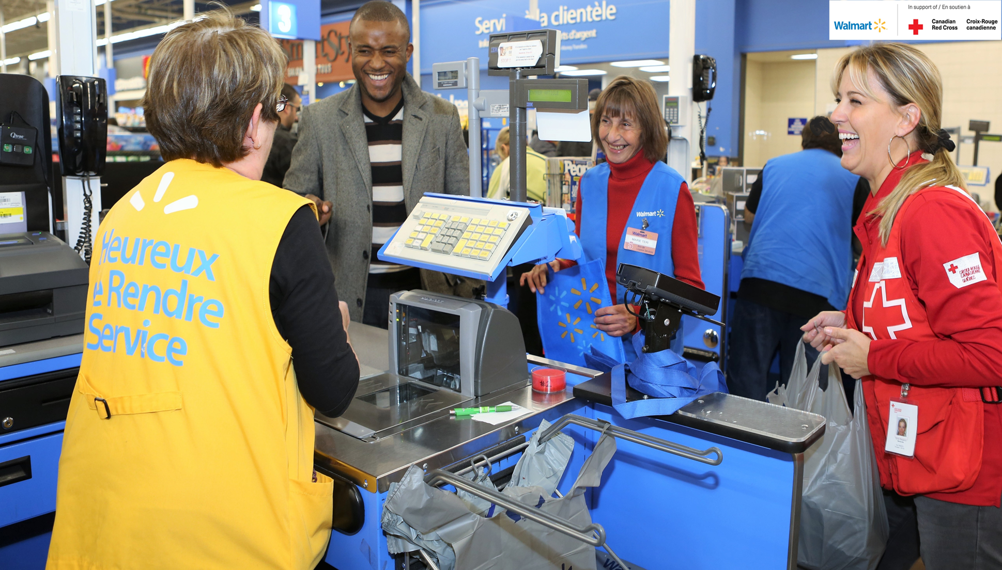
Déroulement de la campagne
Pendant 4 semaines, les caissières inviteront les clients à faire des dons.
Les gens pourront donner 1 $ ou plus.
La clientèle peut aussi faire un don aux caisses libre-service.
Certains magasins tiendront des activités spéciales afin d’amasser plus d’argent.
Notes:
Cette campagne est une initiative annuelle de quatre semaines pendant laquelle la clientèle de Walmart est invitée à faire un don à la caisse dans les magasins Walmart. Les associé(e)s sont appuyé(e)s par la direction du magasin.
Lorsqu’un client ou une cliente passe à la caisse, le personnel lui demande s’il veut faire un don de 1 $, 2 $ ou 5 $ ou plus…5$ 10$ etc.
Des activités en magasin sont souvent organisées par les associé(e)s, comme des ventes de maïs soufflé ou de barbe à papa, ou encore des BBQ. Vente de bouteille d’eau et vous pourriez être à les aider. Si vous ne pouvez y assister, veuillez contacter votre responsable de campagne à la Croix-Rouge canadienne pour trouver une solution.

Slide 7
Personnes clés dans la campagne
Titre | Rôle
Ambassadeur de la Croix-Rouge canadienne | C’EST VOUS! Vous êtes la personne-ressource principale auprès du ou des magasins qui vous sont assignés. Vous devez les soutenir dans l’atteinte de leur objectif de collecte de dons.
Responsable de campagne à la Croix-Rouge (votre RF) | C’est nous! Jean, Fabienne et moi. Nous serons votre contact à la Croix-Rouge tout au long de la campagne.
Gérant de magasin Walmart | La première personne que vous contacterez. Elle vous dirigera vers la personne responsable de la campagne en magasin.
Responsable de la campagne en magasin | C’est la personne qui chapeautera la campagne et qui sera votre principal contact tout au long de l’événement.
Associés de Walmart (les employés) | Des intervenants clés de la campagne en magasin.
Clients de Walmart | Les précieux donateurs
Notes:
Voici un aperçu des personnes clés dont vous entendrez parler tout au long de cette formation et de la campagne :
Ambassadeur ou ambassadrice de la Croix-Rouge canadienne
C’est VOUS! Personne-ressource principale auprès du ou des magasins qui vous sont assignés. Vous devez les soutenir dans l’atteinte de leur objectif de collecte de fonds.
Responsable de campagne à la Croix-Rouge canadienne
C’est nous et nos collègues à travers le pays. Nous serons votre contact à la Croix-Rouge canadienne tout au long de la campagne.
Gérant ou gérante de magasin Walmart
Sans doute la première personne que vous contacterez au magasin. Elle vous dirigera vers le responsable de la campagne en magasin.
Responsable de la campagne en magasin
C’est la personne qui chapeautera la campagne en magasin et qui sera votre principal contact tout au long de l’événement.
Associé(e)s de Walmart
Des intervenants clés de la campagne en magasin.
Clients et clientes de Walmart
Les donateurs de la Croix-Rouge canadienne.

Slide 8
Dates importantes de la campagne
Dates | Action
12 au 22 juin | Formation des ambassadeurs via Zoom ou webinaire
D’ici le 23 juin | Livraison du matériel de campagne en magasins
22 au 28 juin | Contact initial avec le gérant du magasin et la personne responsable
29 juin | Début de la campagne
Chaque semaine pendant la durée de la campagne | Rencontres de suivi auprès du responsable de la campagne en magasin ou du gérant et des associés si possible
28 juillet | Fin de la campagne
31 juillet au 4 août | Appels de remerciements
Notes:
Vous voyez ici les dates clés de la campagne.
Comme mentionné précédemment, vous pouvez consulter le document intitulé Calendrier de la campagne et activités clés sur le site Web des ambassadeurs et ambassadrices pour obtenir plus de détails sur les dates et les activités. Plusieurs autres outils sont à votre disposition sur ce site Web pour vous assister lorsque vous contacterez votre ou vos magasins Walmart. Pour certains et certaines, ces contacts se feront en personne, pour d’autres par téléphone et pour d’autres encore, il s’agira d’une combinaison de visites et d’appels. Quelle que soit la façon de procéder, les outils tels que les scénarios, les notes d’allocution pour les réunions de motivation chez Walmart, les aide-mémoire pour les ambassadeurs et ambassadrices et autres ressources vous aideront à réussir vos échanges.

Slide 9
Rôle d’ambassadeur
Notes:
Parlons un peu plus en détail de vos responsabilités durant la campagne.

Slide 10
Notes:
Vous jouez un rôle essentiel dans notre campagne annuelle en magasin.
Walmart organise des collectes de fonds à l’échelle nationale pour d’autres organisations, mais la Croix-Rouge canadienne est la seule à avoir des bénévoles sur place dans chaque magasin pour soutenir la campagne.
En cela, la Croix-Rouge canadienne est vraiment unique et se distingue des autres organisations.
Vous fournissez les informations, l’attention et la reconnaissance nécessaires aux associé(e)s, aux gérants et gérantes, et à la clientèle de Walmart pour que cette campagne soit un succès d’année en année.

Slide 11
Attentes et responsabilités
Après la formation, à partir du 22 juin, vous devrez :
Établir le premier contact en appelant le gérant (le nom pourrait être différent de celui fourni) et demander le nom de la personne qui sera responsable de la campagne en magasin (Bien sûr, toujours les remercier de leur générosité)
Joindre la personne responsable et verifier si le matériel de campagne est bien arrivé
Valider avec elle s’il serait pertinent que vous participiez à une rencontre d’équipe pour parler de l’importance de cette campagne et remercier tous les associés d’y contribuer. Si oui, en faire la planification
Demander si des activités de collecte de fonds en magasin sont prévues et proposer votre aide si possible
Effectuer vos suivis hebdomadaires en présentiel auprès des associés et faire vos rapports à la CR
Informer votre RF (Jean, Dominique ou Fabienne) des occasions médiatiques potentielles, des anecdotes de campagne des associés et des demandes spéciales
Établir et maintenir de bonnes relations avec les gérants, responsables de campagne et les associés, peu importe la situation
Notes:
Vous aurez la responsabilité d’assurer le bon déroulement de la campagne dans le ou les magasins qui vous seront assignés en veillant à ce qui suit:
Déterminer la personne chez Walmart qui sera responsable de la campagne en magasin et vous présenter à cette personne avant le début de la campagne.
Valider s’il y a des rencontres de motivation et si les associés souhaitent votre présence.
Effectuer des suivis hebdomadaires auprès du ou des magasins qui vous sont assignés.
Vous pourriez être appelé à soutenir d’autres activités de collecte de fonds organisées en magasin.
Établir et maintenir de bonnes relations avec les gérants de magasin et les principaux associés.
Aussi, nous vous demandons de communiquer les occasions médiatiques, les anecdotes des associés et les demandes spéciales à votre responsable de la campagne à la Croix-Rouge.

Slide 12
Conseils de vos pairs d’expérience
Soyez concis dans vos messages
Efforcez-vous d’appeler en dehors des heures de pointe, lorsque le personnel est disponible
(8h45 – 11h00 et 14h00 – 16h00)
Demandez au responsable de campagne s’il compte prendre congé en juillet. Si oui, demandez le nom de l’associé qui prendra le relais
Prenez note que la dynamique varie d’un magasin à l’autre selon leur réalité respective. Certains seront très impliqués et d’autres beaucoup moins. Ne prenez jamais rien de personnel et restez toujours souriant et patient
Notes:
Gardez à l’esprit que plusieurs gérants ou gérantes et responsables de la campagne en magasin sont familiers et familières avec la campagne et la soutiennent depuis plusieurs années. Soyez préparé(e), concis et concises lorsque vous vous adressez à eux et elles.
Votre magasin peut être plus achalandé à certaines heures de la journée ou le personnel trop restreint pour répondre à votre appel. Essayez de déterminer les jours et les heures les plus favorables, ce qui peut vous demander de la patience et de la persévérance. Heures suggérées pour communiquer avec les responsables des magasins : 8 h 45 à 11 h (idéal) et 14 h à 16 h.
Demandez au ou à la responsable de la campagne en magasin s’il ou elle compte prendre congé durant la campagne. Si oui, demandez le nom d’un ou une substitut.
Il se peut que chaque responsable de magasin gère les campagnes de collecte de fonds différemment et utilise une terminologie différente, comme comité chargé des œuvres caritatives, agent de conformité, etc. Assurez-vous de noter les renseignements pertinents de votre magasin, comme le nom du ou de la responsable du magasin ou du directeur ou de la directrice de premier niveau, le nom de la personne responsable du comité chargé des œuvres caritatives ainsi que les horaires à privilégier pour les suivis.

Slide 13
Rencontre de motivation avec le personnel
Profitez d’une réunion d’équipe des associés de Walmart pour:
Remercier les associés pour leur précieuse collaboration durant la campagne et la différence concrète qu’ils font sur le terrain
Rappeler l’importance de demander un don - Les clients n’ont pas toujours conscience de la campagne en cours
Passer en revue les grandes lignes de la campagne, encourager les responsables et les associés en soulignant l’importance de cette campagne pour la CRC
Vous pourriez vous joindre à cette réunion en Zoom, WhatsApp etc…Assurez-vous d’être à l’aise avec la technologie proposée cependant
Notes:
Le premier contact avec le magasin peut avoir lieu en personne ou en mode virtuel si vous vous joignez à une rencontre déjà en cours chez Walmart. Cela vous donnera l’occasion de parler directement aux associé(e)s de l’importance de la campagne et l’intervention ne prendra en général que 5 minutes tout au plus. Lors de ce premier contact, fixez une rencontre de motivation pour les associé(e)s pour souligner le lancement de la campagne. Cette rencontre peut avoir lieu durant la dernière semaine de juin ou les premières semaines de la campagne au début juillet.
Les principaux objectifs de la réunion de motivation pour le personnel de Walmart sont :
Souhaiter la bienvenue au personnel et aux associé(e)s du magasin dans cette campagne.
Remercier les associé(e)s pour le travail qu’ils et elles accompliront durant la campagne.
Passer en revue les grandes lignes de la campagne, encourager le ou la responsable et les associé(e)s en soulignant l’importance de cette campagne pour la CRC.
À noter : si cette réunion se tient en mode virtuel, vous devrez vous familiariser à l’avance avec la technologie.

Slide 14
Suivis hebdomadaires avec les magasins
Les suivis hebdomadaires vous donnent l’occasion de :
Faire le point sur la campagne, donner un compte-rendu des sommes recueillies dans ce magasin (Utilisez les infolettres pour trouver des sujets de discussion)
Prendre en note les commentaires ou suggestions des associés
Recueillir des témoignages ou des photos (avec le formulaire de consentement) qui pourraient être inclus dans les infolettres à venir ou dans le matériel promotionnel 2024
Donner de l’information sur l’impact de la campagne
Notes:
Les suivis hebdomadaires avec les magasins vous donnent l’occasion de :
Faire le point sur la campagne, donner un compte rendu des sommes recueillies dans ce magasin. Vous pouvez consulter les infolettres que nous vous enverrons régulièrement pour trouver des sujets de discussion.
Recueillir les commentaires ou suggestions du personnel des magasins.
Recueillir des témoignages ou des photos (avec le formulaire de consentement à publier une photo) qui pourraient être inclus dans les infolettres ou dans le futur matériel promotionnel.
Donner de l’information sur l’impact de la campagne.
Assurez-vous de porter votre identification de la CRC en tout temps lorsque vous êtes en magasin.

Slide 15
Associés : comment les aborder?
Nous avons une relation de longue date avec Walmart, il est donc possible que le personnel soit déjà familier avec cette campagne
Tenez-vous-en aux messages clés et rappelez l’impact concret qu’à cette campagne sur le terrain
Faites preuve d’une persistance courtoise et respectueuse lorsque vous tentez d’établir le contact
Témoignez votre appréciation pour ce que fait Walmart et exprimez votre volonté de soutenir les associés, de les aider à atteindre leur objectif et de relayer tout commentaire ou questionnement à la CR
Notes:
En tant que partenaire caritatif national de Walmart, la Croix-Rouge canadienne s’attend à ce que les gérants et les responsables des magasins aient une certaine connaissance de la campagne et prennent l’initiative de motiver les associés et les clients. Sachez que la rétroaction du siège social de Walmart à l’égard du travail de nos bénévoles est toujours positive et encouragée chaque année lors de l’élaboration de la campagne au niveau de la direction.
Plusieurs facteurs peuvent influencer la réponse que vous obtiendrez par rapport à cette campagne. Il est bon de vous rappeler certaines choses:
Dans cet esprit, l’entreprise organise des campagnes de collecte de fonds pour d’autres partenaires caritatifs de confiance tout au long de l’année, en plus de collecter des fonds pour des initiatives locales.
Le personnel restreint, les responsabilités supplémentaires peuvent potentiellement affecter les ressources disponibles pour répondre à vos demandes. Faites preuve d’empathie envers les responsables et les associés, et rassurez-les sur le fait que votre rôle est de les aider à atteindre leur objectif de collecte de fonds.

Slide 16
Appels de remerciement
Les appels de remerciement doivent être faits après la fin de la campagne,
du 31 juillet au 4 août.
Faites le point sur la campagne et les résultats du magasin
Rendez hommage aux responsables de la campagne en magasin et remerciez-les
Soulignez l’importance de leur soutien et l’impact que leur implication aura dans la communauté
Notes:
Les appels de remerciement doivent être faits à la fin de la campagne, à partir du 31 juillet.
Faites le point sur la campagne à l’échelle nationale et sur les résultats du magasin.
Rendez hommage aux responsables de la campagne en magasin et remerciez-les.
Soulignez l’importance de leur soutien et l’impact que leur implication aura dans la communauté.

Slide 17
Soutien pour les ambassadeurs
Site Web www.croixrouge.ca/walmart2023
Aide-mémoire
Notes d’allocution
Calendrier
Etc.
Responsable de campagne à la Croix-Rouge (RF)
Comptes-rendus hebdomadaires par courriel
Disponible pour répondre aux questions
Séance Q&R via Zoom (20 juin)
WhatsApp
Plateforme d’échange entre ambassadeurs
Notes:
Le site Web des ambassadeurs et ambassadrices est l’endroit où vous trouverez toutes les ressources nécessaires pour remplir votre rôle avec succès. Je vous conseille de l’ajouter dans les favoris de votre navigateur pour y accéder facilement tout au long de la campagne. Nous allons maintenant prendre quelques minutes pour passer en revue les outils que vous trouverez sur ce site.
Allez à la page Web et passez les outils en revue.
Formation des ambassadeurs et ambassadrices — Présentation PowerPoint
Vous trouverez cette présentation PowerPoint avec des notes pour la consulter ultérieurement.
Webinaire — Ambassadeurs et ambassadrices d’expérience
Cette vidéo de formation en mode autonome de 17 minutes aidera les ambassadeurs et ambassadrices qui ont déjà occupé ce poste à bien remplir leur mission. La vidéo couvre toutes les nouveautés et les informations importantes de la campagne Walmart de cette année.
Aide-mémoire pour les ambassadeurs et ambassadrices
Le condensé de la campagne permettant de trouver facilement les informations importantes.
Historique de la campagne Walmart
Un aperçu de la campagne et de son fonctionnement.
Attentes et responsabilités des ambassadeurs et ambassadrices de la Croix-Rouge canadienne
Un aperçu de vos responsabilités en tant qu’ambassadeur ou ambassadrice de la Croix-Rouge canadienne pour la campagne Walmart.
Calendrier de la campagne et activités clés
La liste des rencontres et des événements qui auront lieu avant, durant et après la campagne.
Instructions sur le matériel de la campagne
Des instructions détaillées sur la façon d’utiliser le matériel proposé pour la campagne de cette année.
Notes d’allocution pour les réunions de motivation chez Walmart
Des renseignements pour vous aider à préparer vos échanges avec vos magasins Walmart.
Foire aux questions (FAQ)
Un outil très utile pour trouver des réponses aux questions d’ordre général ou portant sur la campagne de cette année.
Si vous ne pouvez trouver les outils dont vous avez besoin sur le site Web, voici d’autres ressources à votre disposition :
Responsable de campagne à la Croix-Rouge canadienne — chacun et chacune d’entre vous sera jumelé(e) à un ou une membre du personnel de la Croix-Rouge canadienne (en l'occurrence un RF) qui communiquera avec vous par courriel pour vous fournir des informations et des comptes-rendus hebdomadaires sur la campagne. Vous pourrez également contacter cette personne si vous avez des questions tout au long de la campagne.
Séances de Q&R sur MS Teams — deux séances de Q&R seront organisées sur MS Teams par le personnel de la Croix-Rouge canadienne au cours de la première semaine de la campagne. Vous pouvez y prendre part afin de poser toute question concernant votre mandat. Les heures et d’autres détails vous seront communiqués ultérieurement.
WHATSAPP - Cet espace virtuel permet aux ambassadeurs et ambassadrices de partager leurs expériences et leurs conseils tout au long de la campagne. Libre à vous de l’utiliser à votre guise.
Vous pourrez y :
Poser des questions, partager vos expériences et les leçons apprises
Répondre aux questions de vos pairs
Encourager et soutenir vos pairs
La participation au groupe de discussion WhatsApp nécessite un numéro de téléphone que vous avez sans doute fourni lors de votre inscription à la formation. Si vous n’avez pas fourni de numéro, mais souhaitez faire partie du groupe WhatsApp, veuillez aviser votre responsable de campagne à la Croix-Rouge canadienne qui fera le nécessaire pour vous ajouter au groupe.

Slide 18
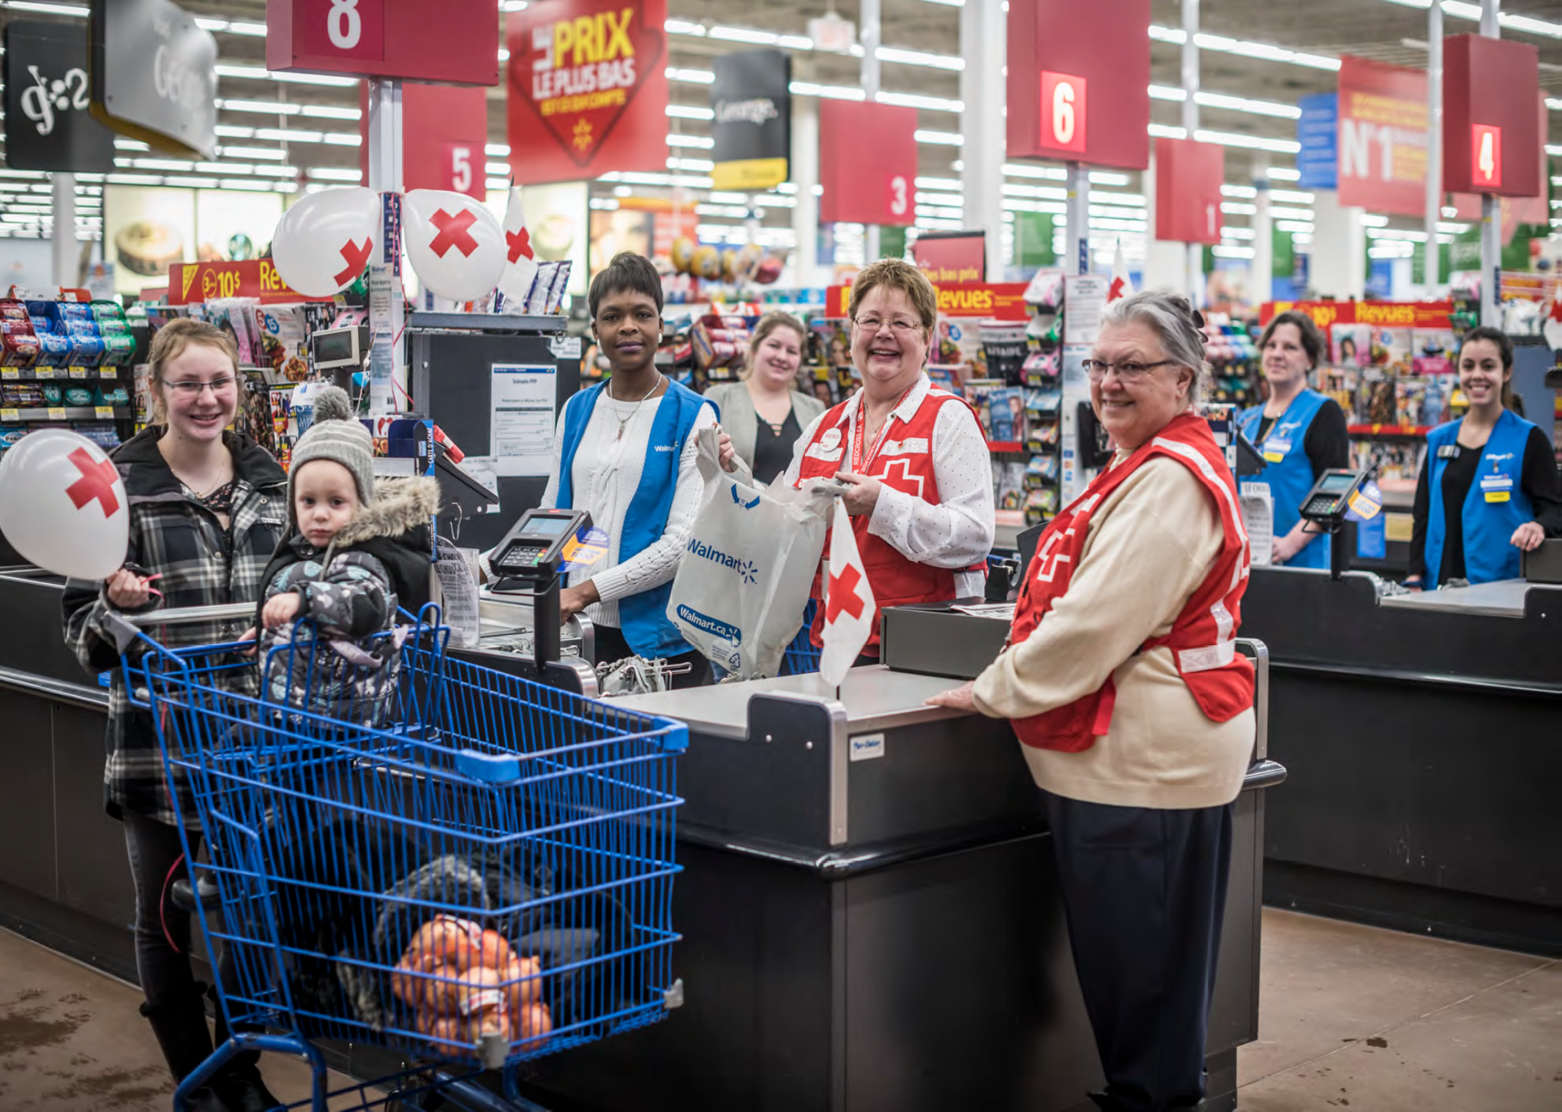
À retenir
La reconnaissance des efforts des associés
des magasins Walmart est primordiale
Les retombées de cette campagne sont très importantes pour la mission de la Croix-Rouge canadienne
La patience est de mise
Nous sommes là pour vous aider
Notes:
En résumé, assurez-vous d'avoir les bonnes informations, d'être bien organisé et d'être bien préparé pour vos points de contacts avec le magasin.
Si vous êtes confronté à une situation difficile :
Continuez à témoigner de la reconnaissance pour le soutien du personnel de Walmart
Rappelez-vous l’importance des retombées de la campagne pour la mission de la Croix-Rouge
Faites preuve de patience
Et n’oubliez pas qu’il y a toujours une solution à tout. Votre responsable de la campagne à la Croix-Rouge ainsi que vos collègues ambassadeurs se feront un plaisir de vous aider à la trouver.

Slide 19
Rapports et rétroaction
Notes:
.Jetons un coup d’œil sur quelques formulaires utilisés dans le cadre de cette campagne.

Slide 20
Rapports et rétroaction
Formulaire de suivi des appels au magasin
Relayer les commentaires provenant des associés des magasins
Signaler les problèmes
Suivre l’utilisation des outils de la campagne
Compte de dépenses
Doivent être préapprouvées
Soumettre le Formulaire de demande de remboursement au plus tard le 8 septembre
Notes:
Vous êtes nos yeux et nos oreilles, à chaque contact avec votre magasin, vous devez remplir le formulaire de suivi disponible sur le site des ambassadeurs.
Pour:
Relayer les commentaires provenant des magasins
Signaler les problèmes
Et faire un compte rendu de l’utilisation des outils de la campagne
À la fin de la campagne, veuillez remplir le formulaire de demande de remboursement qui se trouve dans la section « ressources pour les ambassadeurs et ambassadrices » aussi sur le site web des ambassadeurs. Envoyez-le ensuite par courriel à votre responsable de la campagne au plus tard le 8 septembre. Et n’oubliez pas que toutes les dépenses doivent être préapprouvées.

Slide 21
Matériel de la campagne
Notes:
La thématique de la campagne 2023 est « Soyez là pour votre communauté »
Essentiellement, par le biais du matériel de la campagne, nous demandons aux clients et clientes de Walmart d’être là pour leur communauté en faisant un don à leur magasin Walmart.
Jetons un coup d'œil sur le matériel de campagne de cette année.

Slide 22
Affiche autocollante
Affiche pour les caisses
Notes:
Matériel promotionnel produit par Walmart
Les éléments suivants ont été conçus par la Croix-Rouge canadienne, imprimés par Walmart et distribués dans leurs magasins avant la campagne au moyen du service de messagerie interne (Blue Bag).
Affiches autocollantes : ces affiches avec le visuel de la campagne seront placées au-dessus de chaque caisse, sur le caisson lumineux.
Affiches pour les caisses : ces affiches d’information seront placées près des caisses.

Slide 23
Notes:
Affiche d’objectif : cette affiche contient un thermomètre pour indiquer le montant total des dons recueillis, elle permet aux associé(e)s de suivre la progression de la campagne de leur magasin vers l’atteinte de leur objectif.
Affiche de remerciement : cette affiche contient un espace vide dans lequel le ou la responsable de la campagne en magasin peut inscrire le montant total des dons recueillis dans son magasin afin de remercier les clients, clientes et les associé(e)s pour leur soutien pendant et après la campagne.

Slide 24
Matériel de campagne de la Croix-Rouge
Guide de la campagne
Petite guide de référence
Macarons (lot de 100)
Notes:
Ce matériel a été créé par la Croix-Rouge. Il sera expédié aux magasins Walmart au plus tard le 23 juin.
Guide de la campagne : tout ce dont le responsable de la campagne en magasin a besoin de savoir
Petit guide de référence : un résumé du grand guide
Un lot de 100 macarons
.

Slide 25
Matériel disponible via l’intranet de Walmart (Le Wire)
Vidéo de campagne
Affiche promotionnelle modifiable
Infolettres de la campagne
Notes:
Walmart propose également certains éléments de la campagne sur son intranet (The Wire) :
Vidéo de la campagne
Affiche promotionnelle modifiable
Infolettres de la campagne : elles sont un excellent moyen de motiver les associés.

Slide 26
Votre implication fait une différence!

Slide 27
Notes:
Temps alloué - vidéo – 3:50
Les fonds recueillis dans le cadre de la campagne Walmart sont affectés aux interventions lors de situations d’urgence dans l’ensemble du Canada. Votre rôle d’ambassadeur ou ambassadrice est essentiel pour permettre à la Croix-Rouge canadienne d’être toujours prête à venir en aide à une personne qui a besoin de soutien à la suite d’une situation d’urgence au pays. Nos bénévoles spécialement formé(e)s et dévoué(e)s fournissent de la nourriture, de l’hébergement de secours, des vêtements, une aide financière et d’autres articles essentiels aux personnes ou aux familles touchées par un incendie résidentiel ou une situation d’urgence de grande envergure. Cette brève vidéo montre comment la Croix-Rouge canadienne et Walmart Canada travaillent ensemble pour être là pour nos communautés qui ont besoin de soutien.
Diffuser la vidéo
Cette vidéo nous rappelle à quel point la présence des bénévoles de la Croix-Rouge canadienne est importante dans les moments critiques. Merci de contribuer à notre mission en acceptant d’être d’ambassadeur pour la campagne Walmart.
Sondage facultatif :
En un mot, qu’attendez-vous le plus de votre rôle d’ambassadeur ou ambassadrice pour la campagne Walmart?
Merci pour vos réponses. Vous pouvez compter sur nous pour vous soutenir et faire en sorte que votre expérience soit la plus gratifiante possible.

Slide 28
PROCHAINES ÉTAPES
Réception de la liste du ou des magasins qui vous sont assignés avec leur objectif respectif
Invitation à notre séance de Q&R du 20 juin
Établissement du premier contact avec le gérant et la responsable de la campagne en magasin
Préparation de votre visite en magasin pour lancer la campagne
Notes:
C’est ainsi que se termine votre formation. Voici un aperçu des prochaines étapes qui vous attendent :
Réception d’un courriel contenant les coordonnées de la personne à contacter en magasin
Premier appel au gérant du magasin ou au responsable de la campagne en magasin à compter du 22 juin
Préparation de l’appel ou de la visite de lancement au magasin
Séance de Q&R via zoom
Si vous avez des questions dans les semaines à venir, n’oubliez pas que vous pouvez obtenir de l’aide de différentes façons :
Consultez le site web des ambassadeurs
Assistez à la séance de Q&R via zoom
Contactez votre responsable de la campagne à la Croix-Rouge par courriel ou par téléphone
Posez des questions à vos collègues via WhatsApp

Slide 29
QUESTIONS?
Notes:
Des questions? Consultez le clavardage pour toute question.
Veuillez désactiver le mode sourdine et poser vos questions. Vous pouvez utiliser la fonction « main levée », mais ce n’est pas obligatoire.

Slide 30
Thank you / Merci
Notes:
Voilà qui conclut notre formation pour aujourd’hui. Merci d’avoir pris le temps d’en apprendre davantage sur la campagne Walmart 2023 et sur votre rôle d’ambassadeur. Nous vous en sommes très reconnaissants!

